Slide 1
Расшифруй ребус

Slide 2
Расшифруй ребус
АРХИТЕКТОР

Slide 3
1. Как переводится с древнегреческого слово «архитектор»?
а) Главный художник
б) Мудрый геометр
в) Главный строитель
г) Старый скульптор

Slide 4
1. Как переводится с древнегреческого слово «архитектор»?
а) Главный художник
б) Мудрый геометр
в) Главный строитель
г) Старый скульптор

Slide 5
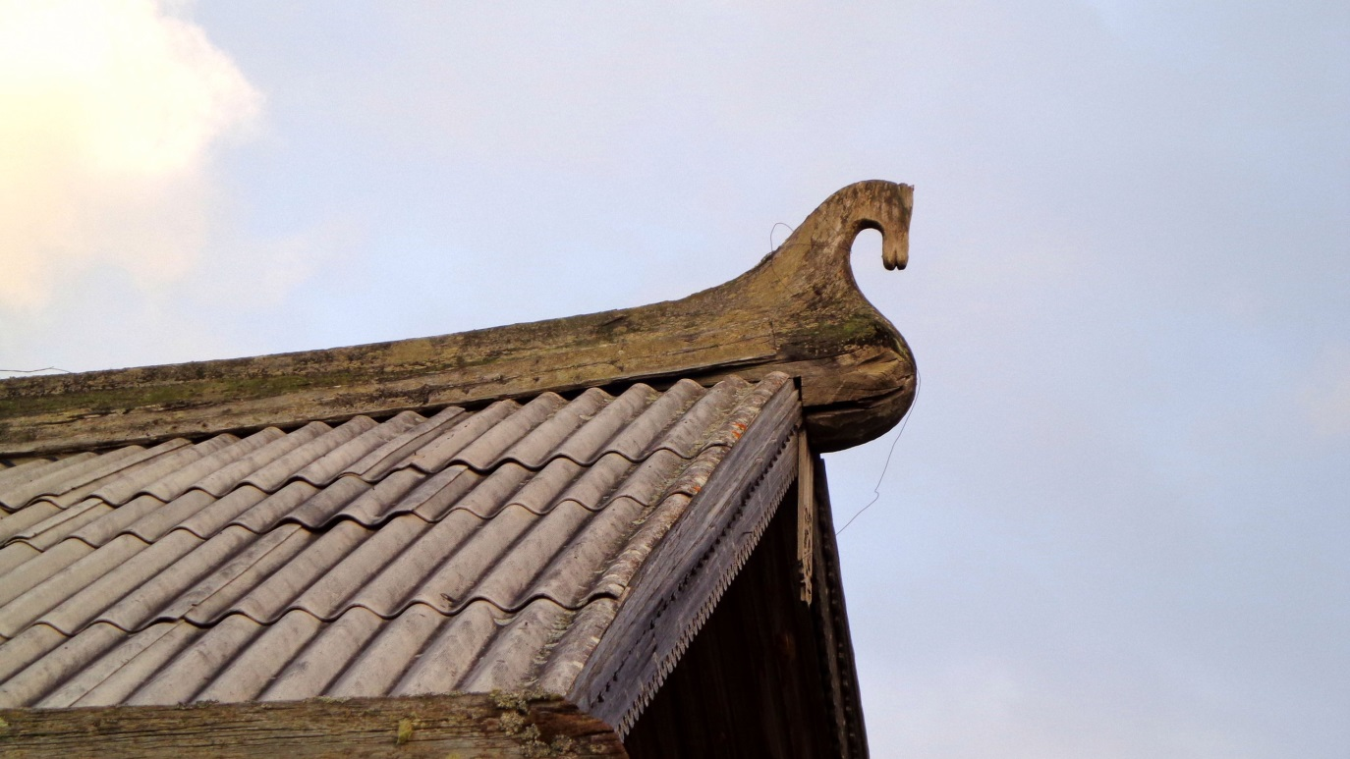
2. Как называется гребень крыши?
а) Телок
б) Барашек
в) Конёк
г) Щенок

Slide 6
2. Как называется гребень крыши?
а) Телок
б) Барашек
в) Конёк
г) Щенок

Slide 7
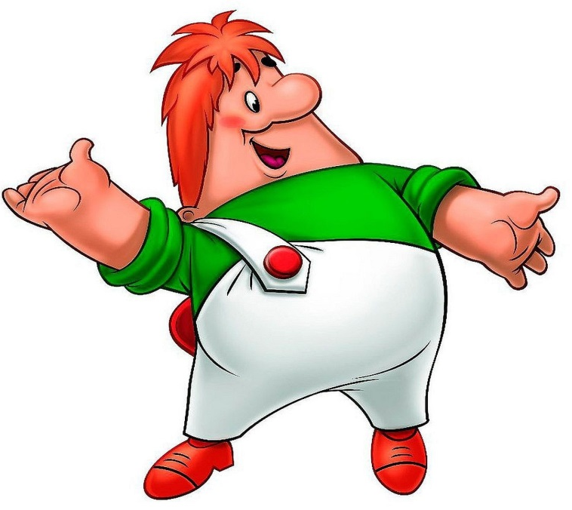
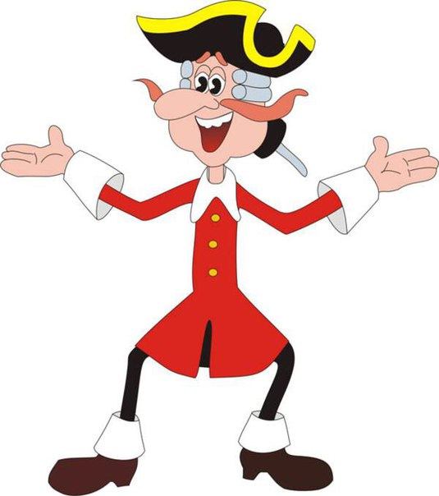
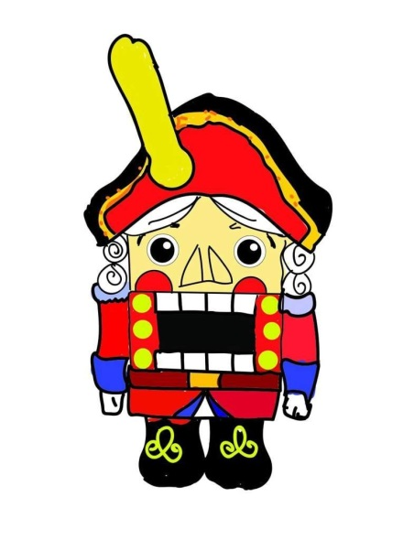
3. Какой из литературных героев жил на крыше и считал себя самым лучшим в мире строителем?
а) Щелкунчик
б) Барон Мюнхгаузен
в) Дядя Стёпа
г) Карлсон

Slide 8
3. Какой из литературных героев жил на крыше и считал себя самым лучшим в мире строителем?
а) Щелкунчик
б) Барон Мюнхгаузен
в) Дядя Стёпа
г) Карлсон

Slide 9
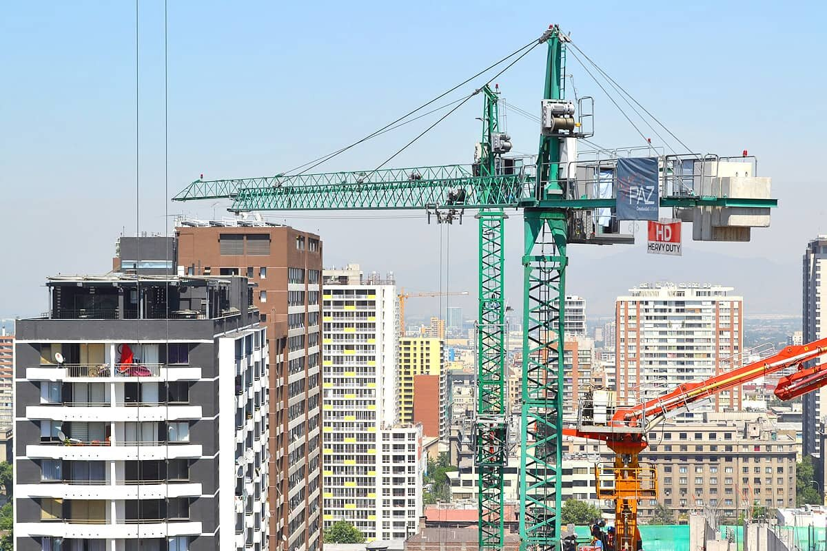
Какая из этих команд НЕ из строительной лексики?
а) Вира!
б) Майна!
в) От винта!

Slide 10
Какая из этих команд НЕ из строительной лексики?
а) Вира!
б) Майна!
в) От винта!

Slide 11
АРХИТЕКТОРЫ КУРСКОГО КРАЯ

